Slide 1









Меры безопасности при угрозе БПЛА
Антипин Михаил Петрович
Кириченко Олег Александрович
Чигвинцев Виталий Иванович

Slide 2


Что мы имеем?!
Общие меры безопасности
Правила при обнаружение бпла для мирного населения

Slide 3

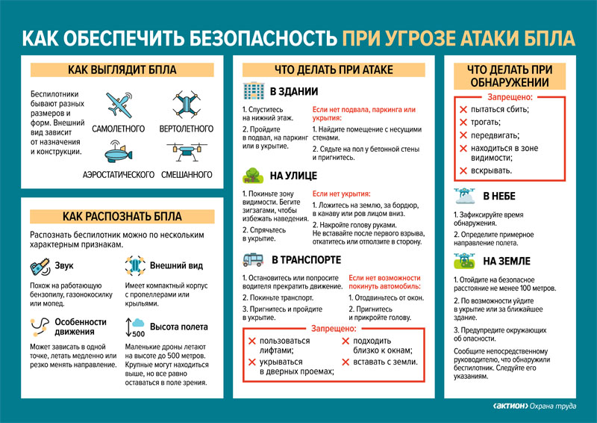
Примеры мер безопасности

Slide 4
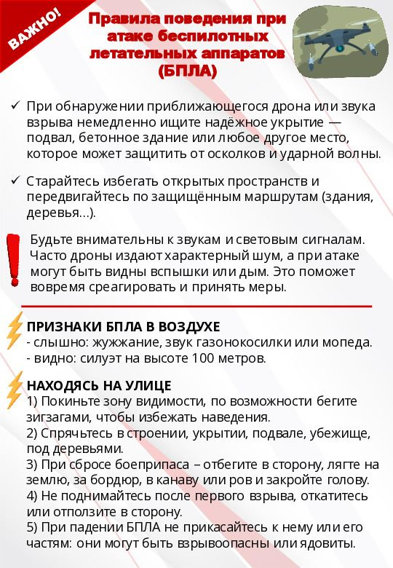
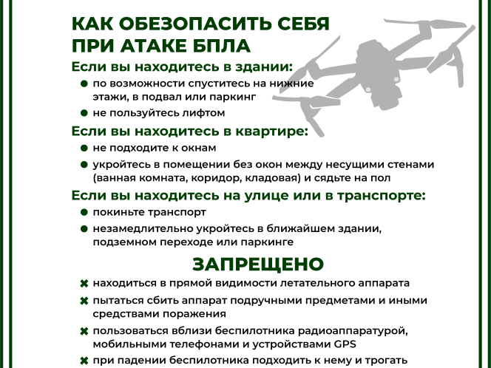
Примеры мер безопасности

Slide 5
предлагаемые меры безопасности ???
«обеспечить открытие и доступность коридоров и эвакуационных выходов;
- осуществлять контроль за проведением эвакуации людей в соответствии с планом эвакуации;
- находиться вблизи места происшествия и наблюдать за ним до прибытия оперативных служб и в дальнейшем действовать по распоряжениям руководителя;
- при возможности оказать первую помощь пострадавшим:
- поддерживать постоянную связь с дежурной частью службы охраны, а также с прибывающими нарядами оперативных служб, докладывая о принимаемых мерах и складывающейся на месте происшествия обстановке;
- обеспечить беспрепятственный доступ к месту происшествия оперативных служб;
- оказать содействие оперативным службам в осмотре объекта с целью обнаружения иного взрывного устройства и посторонних лиц;
- после завершения работы оперативных служб и по распоряжению руководителя обеспечить проведение мероприятий по ликвидации последствий происшествия»

Slide 6
предлагаемые меры безопасности ???
«Обучающиеся:
проследовать на безопасное расстояние от места происшествия;
- действовать по распоряжению руководителя, охранника или работника организации;
- отключить средства связи, в случае эвакуации сохранять спокойствие;
- оказывать помощь и поддержку другим обучающимся только по указанию работников организации.»

Slide 7
предлагаемые меры безопасности ???
«…сохранять спокойствие, не допускать возникновения паники, строго следовать инструкциям персонала, покидать помещения в сторону звакуационного выхода, строясь в колонну по два человека;
- соблюдать осторожность, не толкать впереди идущих по лестнице;
- выйдя к лестнице, обучающиеся одного класса должны держаться вместе, не бежать толпой
- все обучающие, которые не присутствуют в классе во время сигнала тревоги (находятся в туалете, коридоре и т.п.) должны немедленно вернуться в класс либо присоединиться к любому классу начавшему эвакуацию, покинув здание образовательной.....»

Slide 8
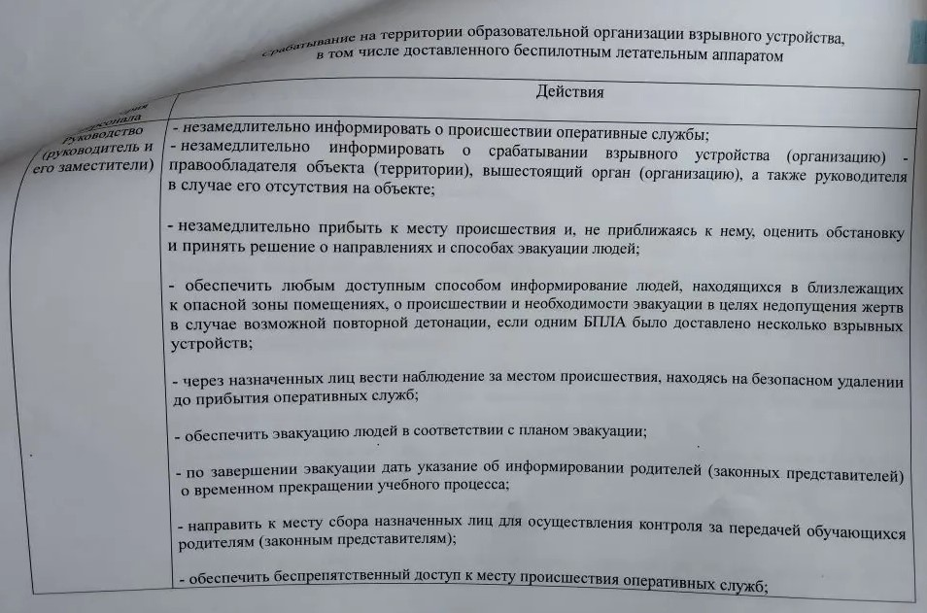
Актуально ???

Slide 9
Наши Предложения
Индивидуальная разработка инструкций и их изменение
Правила двух стен
Организация и подготовка помещений

Slide 10




Антипин Михаил петрович
Кириченко олег александрович
Чигвинцев виталий иванович
Ветераны СВО

